Slide 1
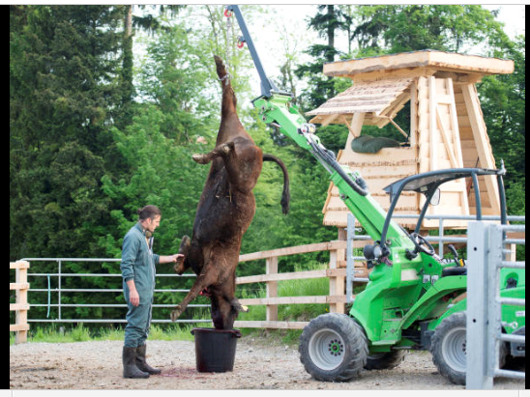
Teilmobile Schlachtung – Wenn der Schlachthof zum Rind kommt Ein Update …
Dr. Edwin Ernst

Slide 2
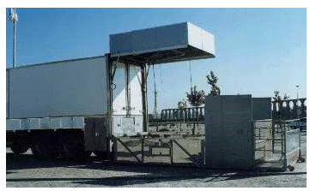
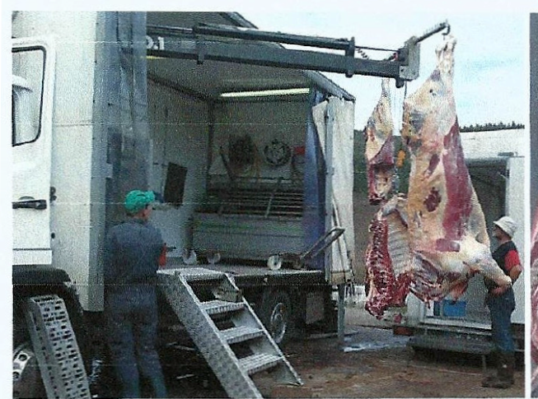
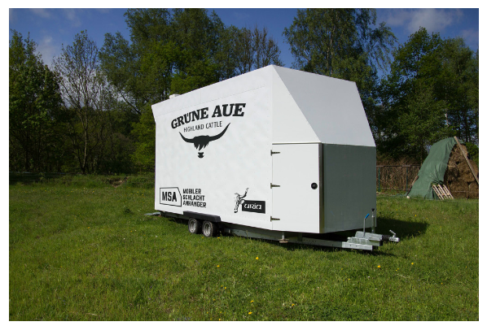
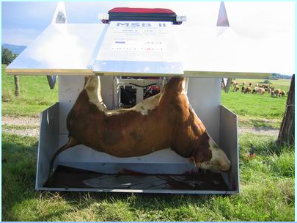
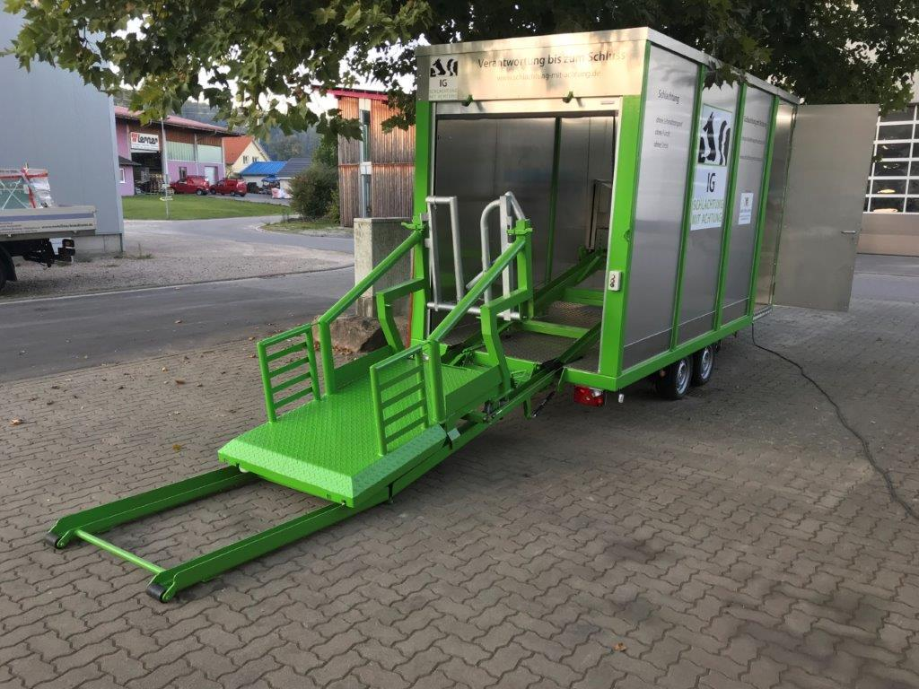
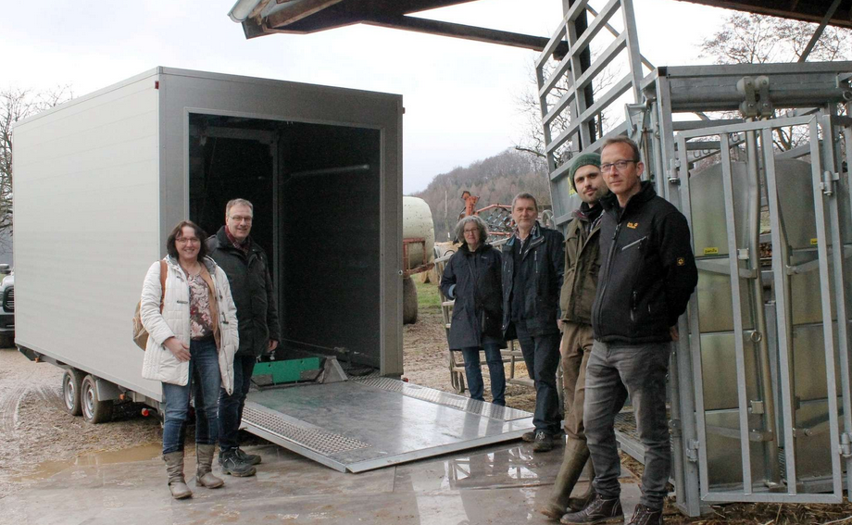
EU-Recht-konforme mobile Schlachtung von Rindern

Slide 3
EU-Recht-konforme mobile Schlachtung von Rindern
Hintergrund:
EU-Hygienerecht sieht für gesunde, als Haustiere gehaltene Huftiere außer Farmwild und Bisons keine Schlachtungen im Herkunftsbetrieb vor
vollständig mobile Schlachtsysteme (siehe Erwägungsgrund 18 der Verordnung (EG) Nr. 853/2004) sind möglich, aber für einzelne Rinder aufgrund der Herstellungs- und Betriebskosten bisher völlig unrentabel
bisherige bei der KOM vorgestellte Systeme von teilmobilen Schlachtsystemen (Schlachtanhänger etc.) wurden von KOM stets als nicht EU-konforme Schlachtungen im Herkunftsbetrieb bewertet

Slide 4
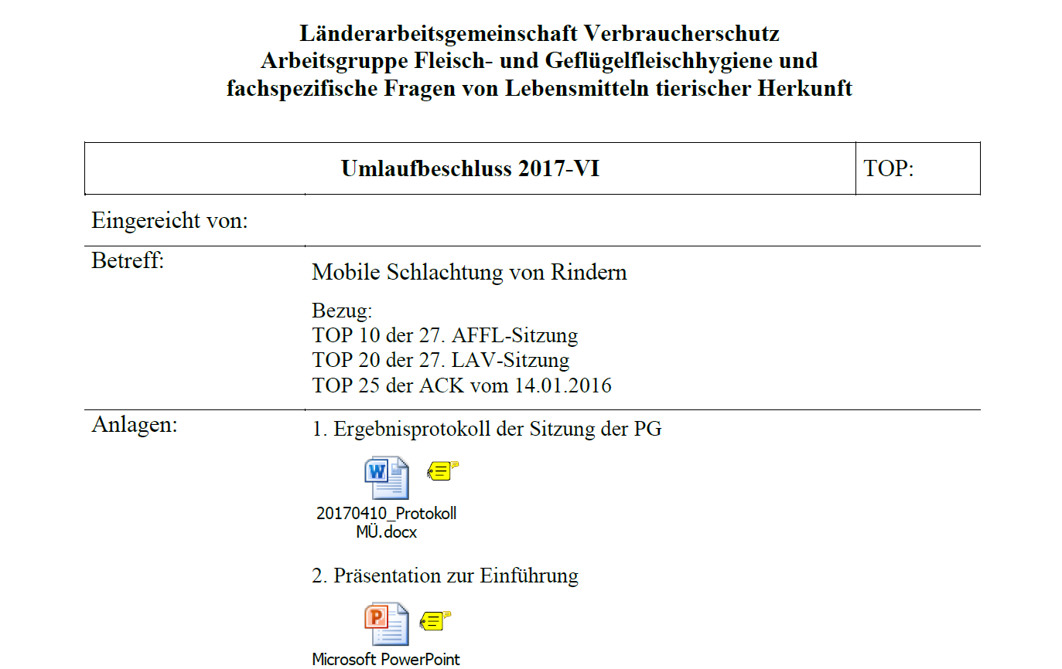
EU-Recht-konforme mobile Schlachtung von Rindern
Hintergrund:
AMK beauftrage LAV und AFFL 2016 rechtliche Rahmenbedingungen für mobile Schlachtungen zu klären
AFFL verabschiedete 2017 nach Abstimmung mit AGT Beschluss zu den Bedingungen für eine EU-Hygienerechtskonforme teilmobile Schlachtung von Rindern
2018 folgte weiterer Beschluss der AFFL zu den Verfahren für die Zulassung und Überwachung vollständig mobiler Schlachtanlagen (Abstimmung zwischen den Behörden!!)

Slide 5
EU-Recht-konforme mobile Schlachtung von Rindern
AFFL-Umlaufbeschluss von 2017 (Umlaufbeschluss 2017-VI):
eine teilmobile Schlachtanlage kann als Teil eine ortsfesten Schlachthofs in dessen Zulassung aufgenommen werden
Verantwortung für Anlage einschl. Fixiervorrichtung beim Inhaber des ortsfesten Schlachthofs
kein Kugelschuss zur Betäubung wie bei der Weideschlachtung von Farmwild und Bisons sowie ganzjährig im Freien gehaltene Rinder nach § 12 (2) Tier-LMHV, sondern nur in Schlachthöfen übliche Betäubungsverfahren (Bolzenschuss), damit Tier lebend in Schlachtraum gelangen kann
Einhaltung der Verordnung (EG) Nr. 1099/2009 (Tierschutzschlacht-VO) sowie nationaler TierSchlV (60 sec. zwischen Betäubung und Entblutung)
Schlachtprozess (Töten des Tieres mittels Blutentzug) findet im Schlachtraum statt. Schlachtraum als Teil des zugelassenen Betriebes hat Platz für das Tier und das Schlachtpersonal. Türen/Fenster müssen geschlossen werden können.
Betäubung kann außerhalb erfolgen (Einzelfallregelung für einzelne Tiere oder Schlachtsystem)

Slide 6
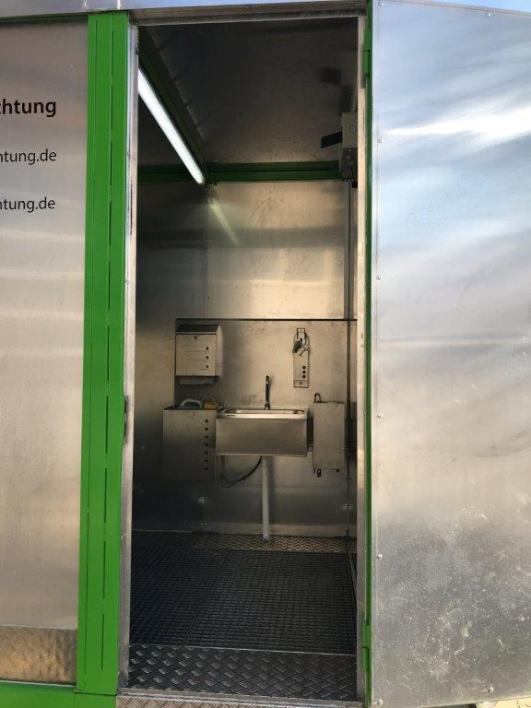
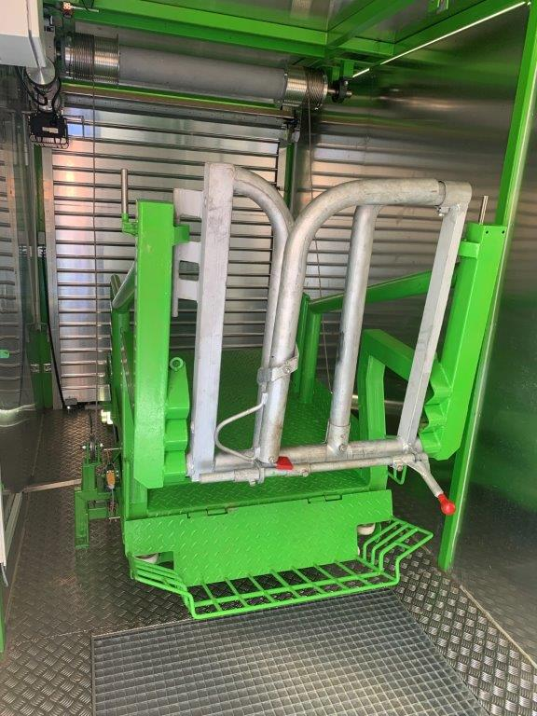
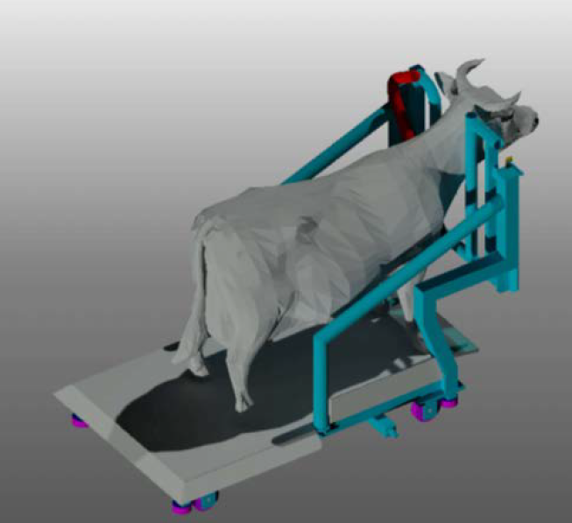
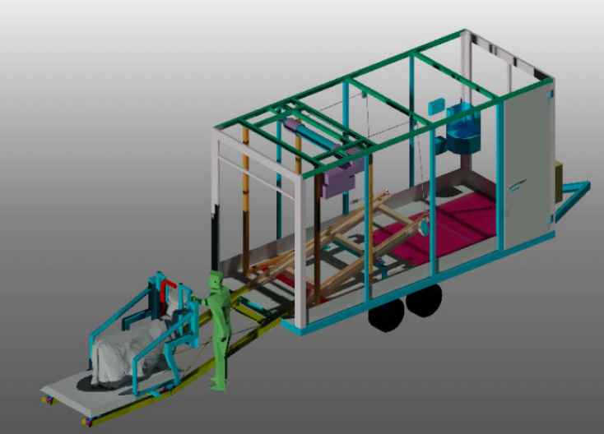
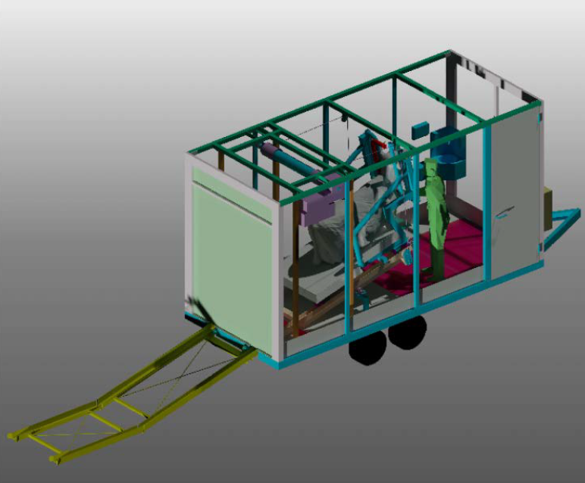
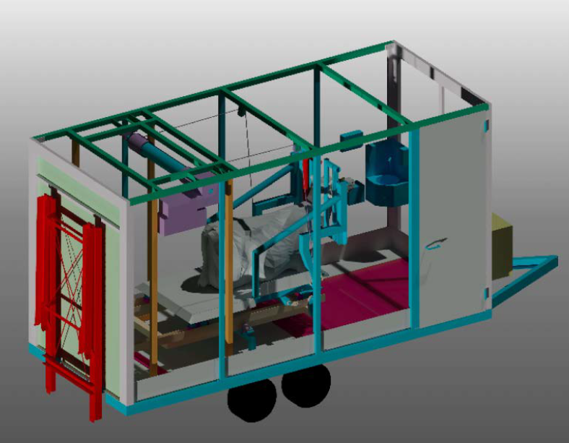
EU-Recht-konforme mobile Schlachtung von Rindern Schlachtung mit Achtung (Lörrach)

Slide 7
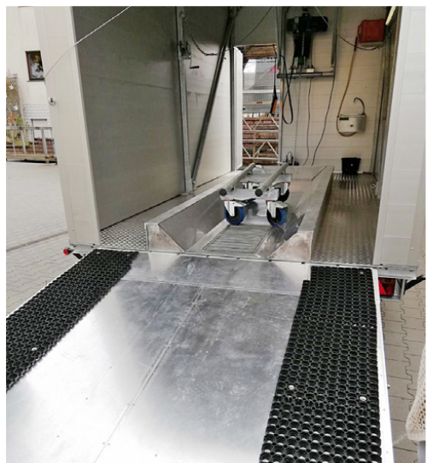
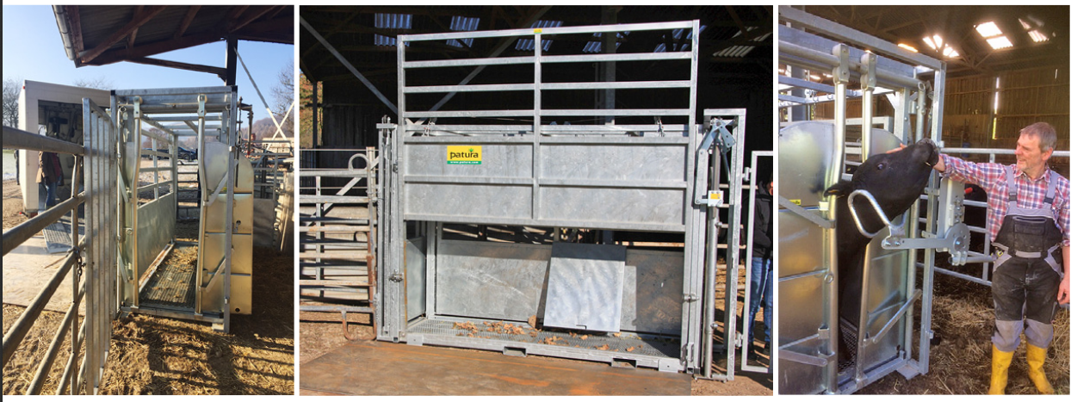
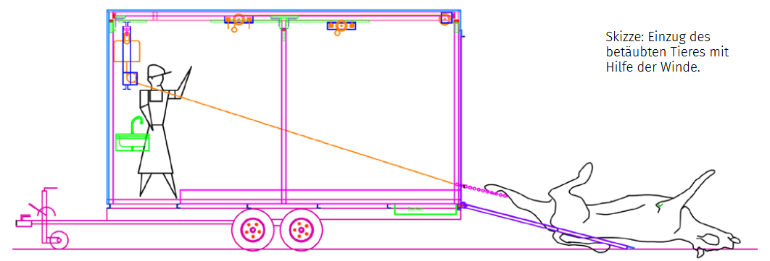
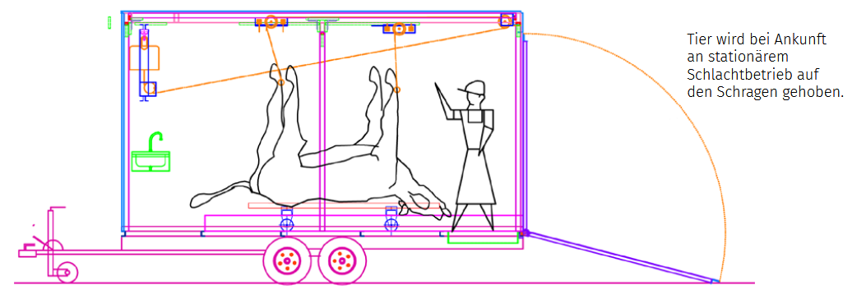
EU-Recht-konforme mobile Schlachtung von Rindern Extrawurst (Hessen)

Slide 8
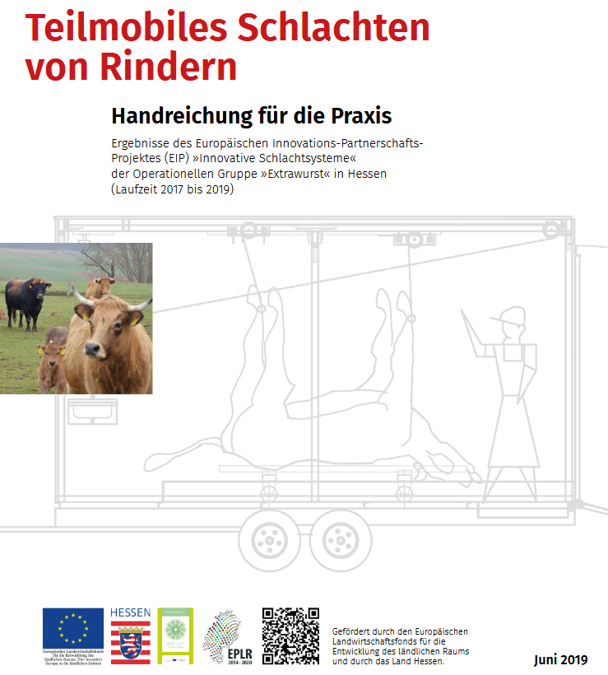
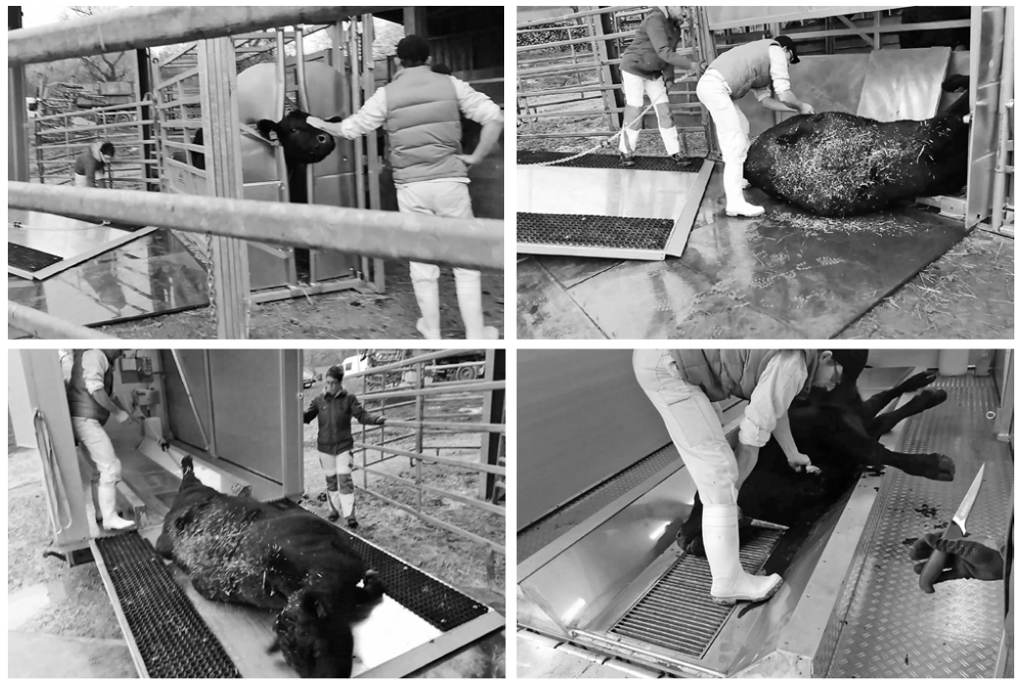
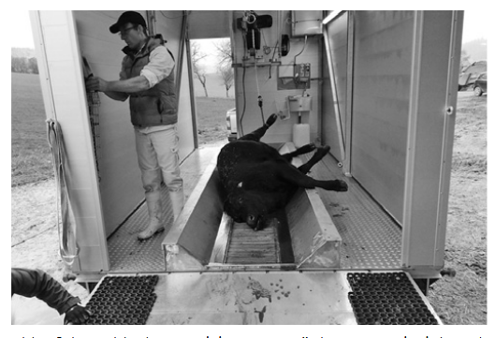
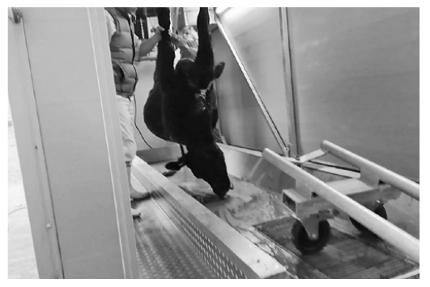
EU-Recht-konforme mobile Schlachtung von Rindern Extrawurst (Hessen)

Slide 9
EU-Recht-konforme mobile Schlachtung von Rindern
Aktivitäten auf EU-Ebene (I):
Herbst 2018: Idee einer Veranstaltung in der LV BW in Brüssel zur teilmobilen Schlachtung
Januar 2019: Gespräche auf Fachebene zwischen KOM, BMEL und BW zum AFFL-Beschluss am Beispiel Schlachtung mit Achtung, sehr positive fachliche Bewertung
KOM verweist auf laufendes Verfahren bei EuGH zu „mobilen Kühlräumen“ eines Schlachthofs, Ergebnis solle abgewartet werden bis KOM Bewertung abgibt. „Richtiges Projekt zur richtigen Zeit“, E. Thevenard, Leiter Ref. Lebensmittelhygiene
Einladung der KOM: Vorstellung des Projekts in KOM-AG zum Hygienerecht
Vorstellung am 29.04.2019 in KOM-AG, Durchweg positive Resonanz durch MS, Bedarf für weitergehende Regelungen/Ausnahmen von vielen MS gesehen („Weideschlachtung“). KOM gibt noch keine Bewertung ab!

Slide 10
EU-Recht-konforme mobile Schlachtung von Rindern
Aktivitäten auf EU-Ebene (II):
02.05.2019 Veröffentlichung des EuGH-Urteils zu „mobilen Kühlräumen“
07.06.2019 KOM gibt Bewertung ab: Nach dem EuGH-Urteil können Transportfahrzeuge nicht Teil eines ortsfesten, zugelassenen Schlachthofs sein, da Transporttätigkeiten nach Art. 4 Abs. 2 B) keiner Zulassung bedürfen … Urteil zu Kühlfahrzeugen müsse auch auf mobile Schlachtsysteme, (die auch für den Transport des entbluteten Tieres zum Schlachthof genutzt werden) angewandt werden!
KOM kündigt aufgrund des von fast allen MS geäußerten Bedarfs einen Entwurf (Herbst 2019) für eine Ausnahmeregelung im EU-Recht für die Schlachtung von Rindern ohne Lebendtiertransporten an.

Slide 11
EU-Recht-konforme mobile Schlachtung von Rindern
Bedeutung für Deutschland:
rechtliche Bewertung der KOM vom 07.06.2019 umstritten. Erwägungsgrund 18 sowie Tätigkeit des Entblutens/Tötens im mobilen Teil des Schlachthofs bleiben außen vor
viele Länder sehen daher keinen zwingenden Grund den AFFL-Beschluss von 2017 nicht mehr anzuwenden
erteilte Zulassungen teilmobiler Systeme bleiben bestehen
zumindest Länder BW, BY, HE, RP wollen auch neue Anträge genehmigen

Slide 12
EU-Recht-konforme mobile Schlachtung von Rindern
Ausblick auf weitere Entwicklung auf EU-Ebene:
Ausnahmeregelung im EU-Recht für Schlachtungen ohne Lebendtiertransporte zu einem zugelassenen, ortsfesten Schlachthof wird sich aller Voraussicht nur auf Rinder beziehen
Bisher keine Hinweise zur möglichen, konkrete Ausgestaltung (Voraussetzungen, Beschränkungen, Weideschlachtung etc.)
Viele MS wollen eine Weideschlachtung mittels Kugelschuss; KOM und andere MS sehen diesen Ansatz sehr kritisch (Drittländer könnten dies auch anwenden!, Tierschutzprobleme bei Distanzschüssen, Verwilderung von Haustieren und ungenügende Betreuung wird Vorschub geleistet)
Bisheriger Auslegungsspielraum (ggf. auch andere Tierarten) wäre damit jedoch obsolet
§ 12 (2) Tier-LMHV zur Schlachtung von einzelnen, ganzjährig im Freien gehaltenen Rindern wäre dann „auf der Kippe“, da dieser Regelungsbereich voraussichtlich unmittelbar durch EU-Recht geregelt wird

Slide 13
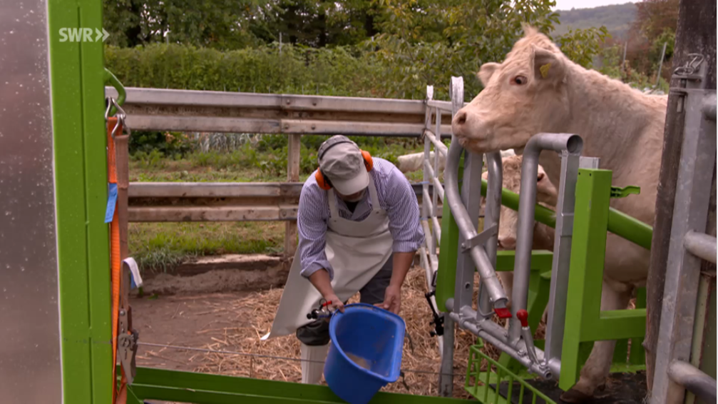
Endfolie
Vielen Dank für Ihr Interesse!

